Slide 1

Los ojos
cuentan
historias

Slide 2


Slide 3

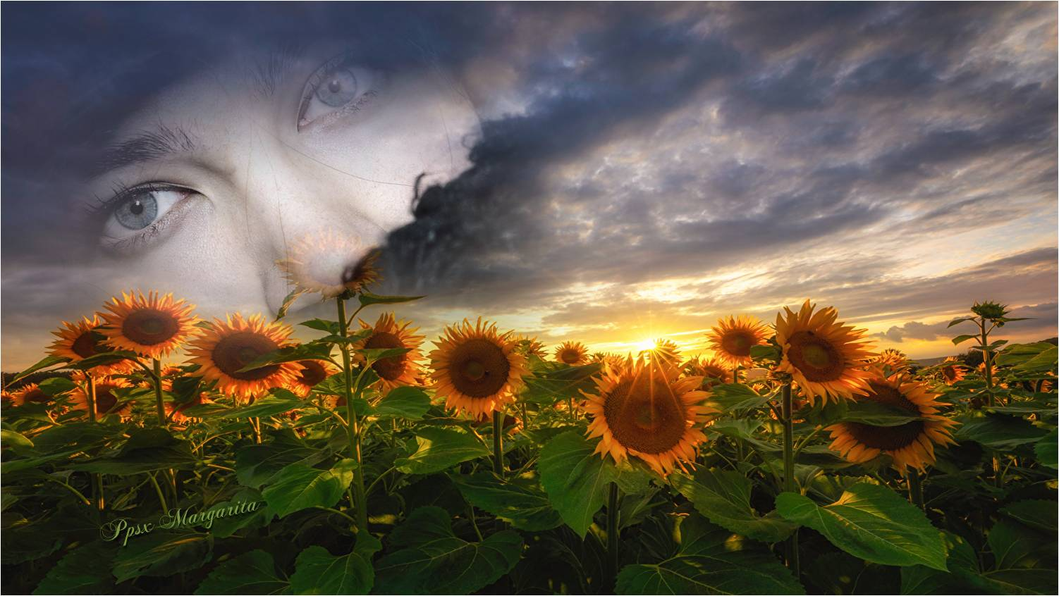
Los ojos cuentan historias mucho mejor que las palabras
No saben fingir el brillo, ni el amor

Slide 4

ni ocultar la nostalgia.

Slide 5
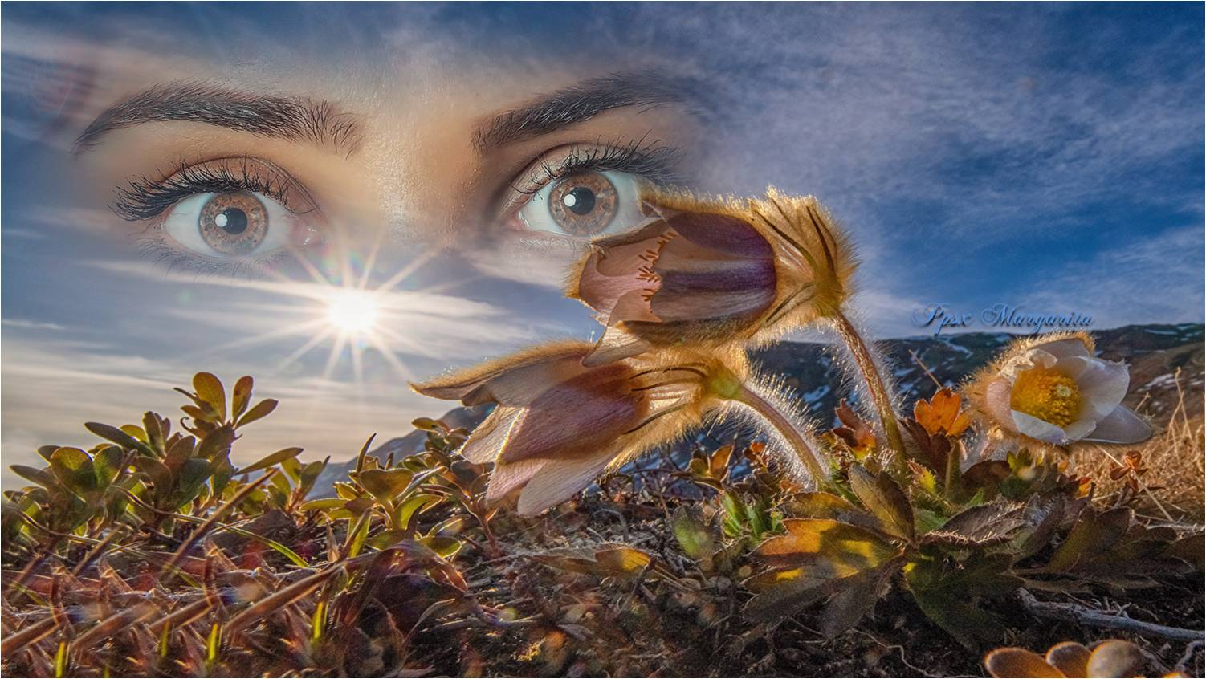

ni enmascarar sentimientos
No saben tapar el fuego,

Slide 6
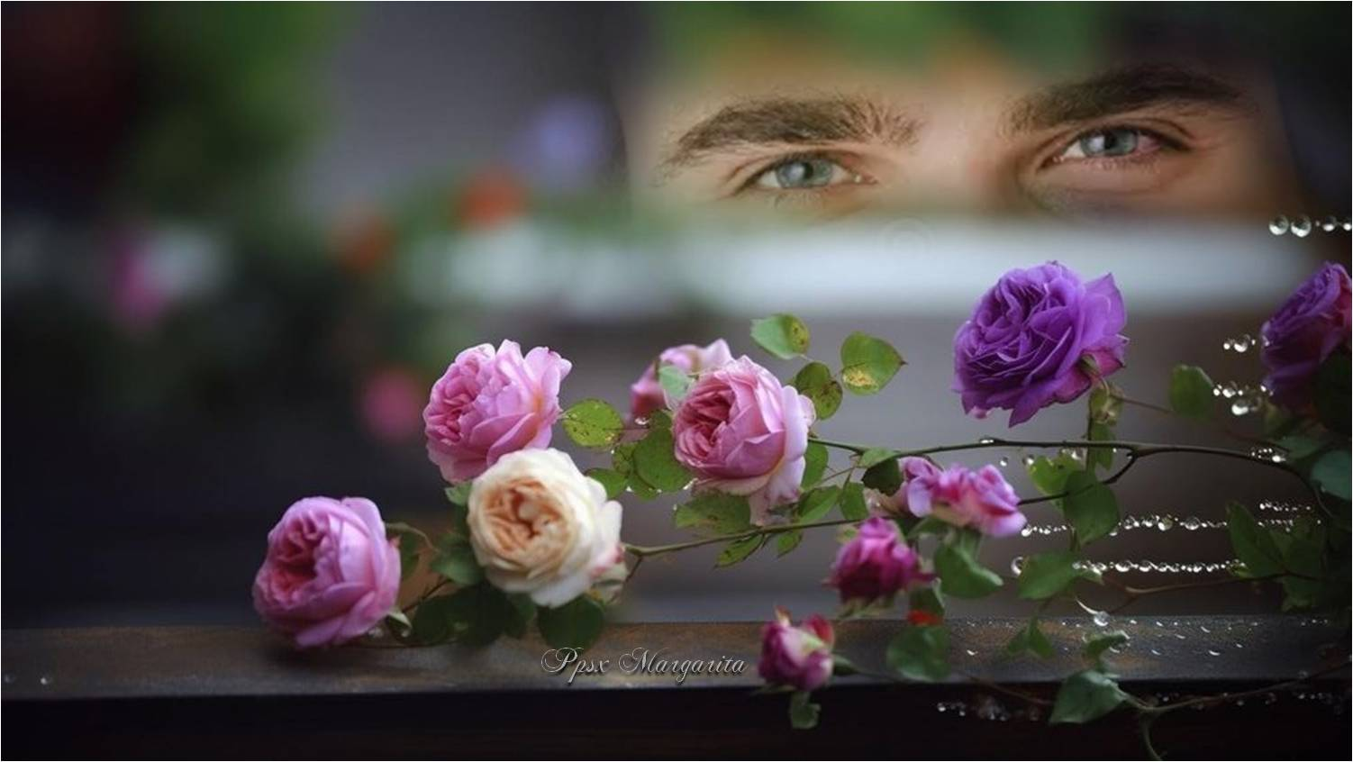
Hay ojos que ríen y otros que lloran sin soltar una lágrima.

Slide 7

Otros están llenos de emoción y de esperanza.

Slide 8


Slide 9


Hay ojos que son muros impenetrables
y otros que son ventanas al alma.

Slide 10



Miradas que cuentan cuentos,
besan y aman...
cantan canciones,

Slide 11


Miradas que se encuentran y se comparten;
Miradas que no se pueden sostener frente a otras

Slide 12

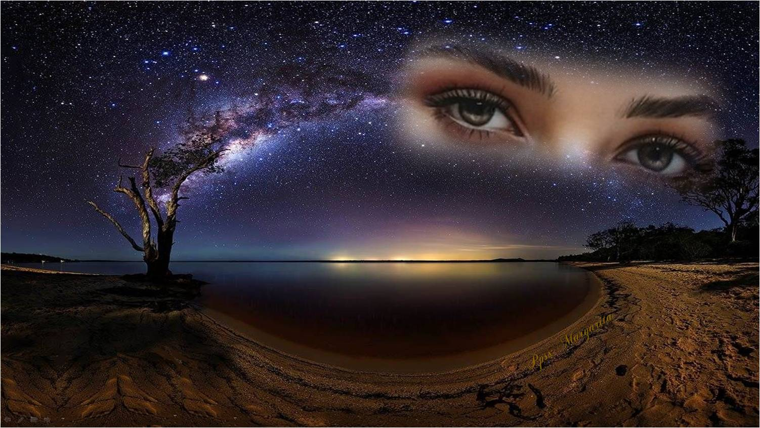
algunos ojos perdidos en otro lugar,
en otro mundo
en un deseo,
en una estrella

Slide 13

Y otros que son raíces y cielo con solo pestañear.

Slide 14


Slide 15


Hay ojos que se van cerrando por el cansancio
y otros que se achinan porque están llenos de ganas.

Slide 16


es como un libro abierto que no se puede cerrar.
Qué cosa hermosa es reconocer a otros por su mirada,

Slide 17

Qué belleza hay en los
ojos que dicen todo
sin decir una palabra...

Slide 18


Slide 19


Marzo 2025
Música: WALDO DE LOS RIOS
SINFONIA N 40 DE MOZART
Margarita

Slide 20









¿Te ha gustado?
Puedes ver más entrando
Aquí
Además puedes recibir powerpoints en tu correo electrónico suscribiéndote aquí:
Esta presentación powerpoint ha sido creada y compartida única y exclusivamente para mispps.com

